Slide 1

7. Význam škodlivého kódu (malvér) a spôsoby útokov škodlivým kódom
Notes:
Dobrý deň, pozdravujem vás, moje meno je Lívia Kelebercová a spoločne sme sa stretli na prvom online školení. Tam sme si prebrali základy o tom, čo je to malvér a taktiež sme si vysvetlili bezpečnostné princípi hesiel. Dnes sme tu preto, aby sme si tieto veci zopakovali a ukázali prakticky. Školenie budeme deliť do troch celkov, v prvom si dáme rýchlu interaktívnu rozcvičku formou kvízu. V druhom si ukážeme praktické nástroje, ktoré sa vám zídu v prípade, že máte podozrenie na malvér a taktiež praktické nástroje súvisiace s tvorbou hesla. A tretí celok bude taký teoretický, opäť sa oboznámime s novými pojmami. Poďme na to.

Slide 2



Do not edit
How to change the design
Čo je malvér?
The Slido app must be installed on every computer you’re presenting from

Slide 3
Do not edit
How to change the design
Ktorá príloha vyzerá najviac podozrivo?
The Slido app must be installed on every computer you’re presenting from

Slide 4
Do not edit
How to change the design
Aký typ malvéru sa zameriava na šifrovanie súborov a požaduje výkupné?
The Slido app must be installed on every computer you’re presenting from

Slide 5
Do not edit
How to change the design
Čo je najlepším spôsobom, ako sa chrániť pred phishingovými útokmi?
The Slido app must be installed on every computer you’re presenting from

Slide 6
Do not edit
How to change the design
Niekto volá: „Som z IT, máme incident, povedzte mi vaše heslo alebo kód z SMS.“
The Slido app must be installed on every computer you’re presenting from

Slide 7
Do not edit
How to change the design
Na stránke vyskočí okno: „Váš počítač je infikovaný! Stiahnite si antivírus TU.“
The Slido app must be installed on every computer you’re presenting from

Slide 8
Do not edit
How to change the design
Web úradu je „nedostupný“
The Slido app must be installed on every computer you’re presenting from

Slide 9
Do not edit
How to change the design
Útok prichádza z jedinej IP adresy. Čo je pravdepodobnejšie?
The Slido app must be installed on every computer you’re presenting from

Slide 10
Do not edit
How to change the design
Počas DDoS sa objavia podozrivé prihlásenia do administrácie. Prečo je to nebezpečné?
The Slido app must be installed on every computer you’re presenting from

Slide 11
Do not edit
How to change the design
Je CAPTCHA dostatočná ochrana proti DDoS?
The Slido app must be installed on every computer you’re presenting from

Slide 12
Do not edit
How to change the design
Je bezpečné mať heslá uložené v „Poznámkach“ v mobile bez zamknutia?
The Slido app must be installed on every computer you’re presenting from

Slide 13
Do not edit
How to change the design
Kde je najbezpečnejšie mať uložené veľa hesiel?
The Slido app must be installed on every computer you’re presenting from

Slide 14
Do not edit
How to change the design
Je v poriadku ukladať heslá do prehliadača (Chrome/Edge)?
The Slido app must be installed on every computer you’re presenting from

Slide 15
Malvér v praxi
Definície a typy malvéru sme riešili na minulom školení
Dnes sme si to rýchlo zopakovali cez Slido
Teraz ideme prakticky: ako overiť linky a súbory pomocou nástrojov

Slide 16
Nástroje pre detekciu malvéru
urlscan.io – čo sa stane po kliknutí na link (screenshot, presmerovania)
VirusTotal – rýchla kontrola linku alebo súboru cez viac nástrojov naraz
Hybrid Analysis – sandbox: čo súbor reálne robí po spustení
ESET Online Scanner – keď už mám podozrenie na svojom PC (dodatočná kontrola)

Slide 17
URLSCAN.IO
Otvoríme si nástroj https://urlscan.io/
Je to stránka, kde vložíte link a ona ho „prebehne“ ako keby ho otvorila na počítači.
A potom ukáže:
  ako stránka vyzerá (obrázok)
  kam všade sa pripája (čo si naťahuje)
  či sa presmeruje inde
  a rôzne technické veci, ktoré môžu pomôcť odhaliť podvod

Slide 18
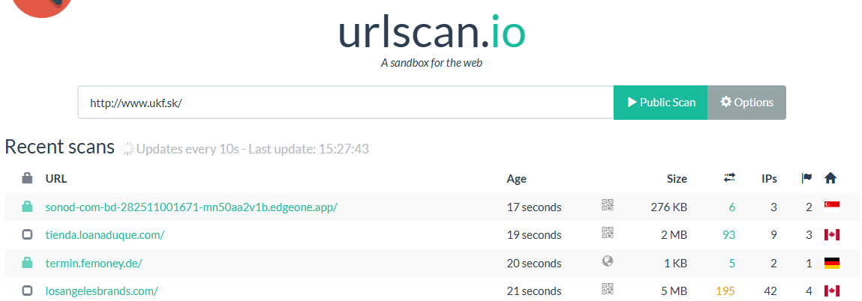
KROK 1
Zadáme adresu.
Skúsme napr: http://www.ukf.sk/

Slide 19
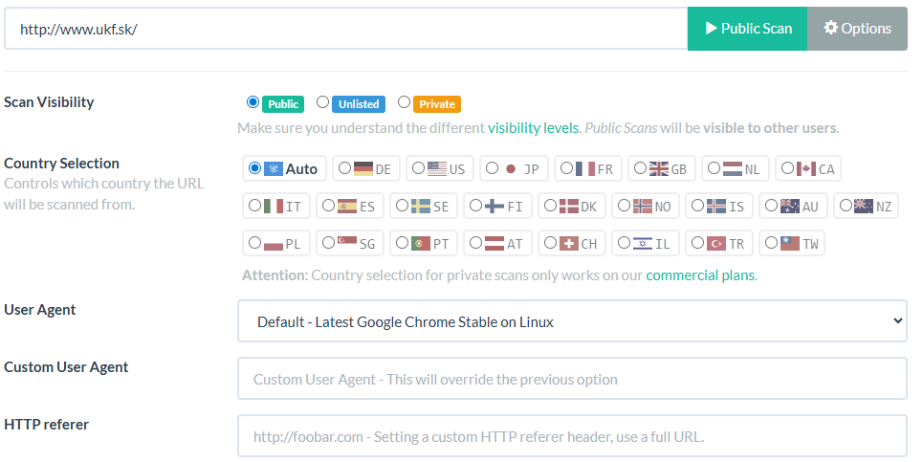
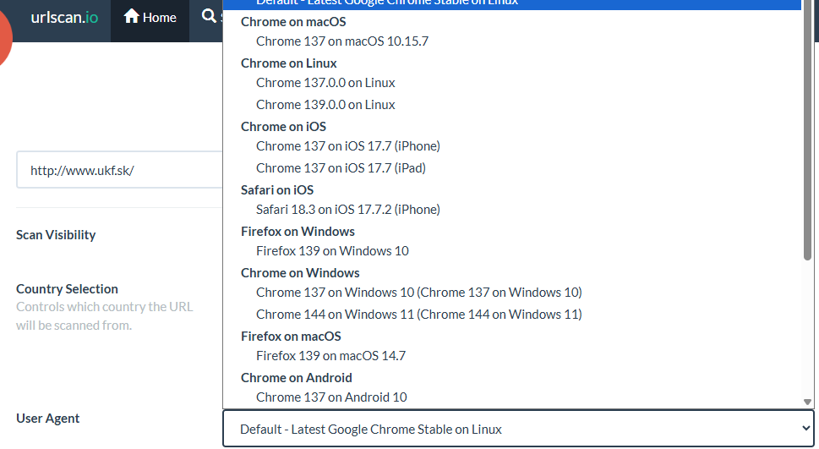
KROK 2
Nepovinný - Klikneme na Options

Slide 20
KROK 2
Scan Visibility (Public / Unlisted / Private)
Public (verejné) - každý na internete môže nájsť váš scan podobne, ako je to dolu v Recent Searches.
Unlisted (nezverejnené) - nie je to verejne vyhľadateľné ale kto má link na výsledok, ten si ho vie pozrieť
Private (súkromné) výsledok vidíte iba vy
Country Selection (z akej krajiny sa to má otvoriť)
Toto je veľmi praktické. Urlscan vie „predstierať“, že tú stránku otvára napr. z Nemecka, USA, UK. Prečo je to zaujímavé? Niektoré podvody ukazujú obsah iba ľuďom z určitej krajiny. Niektoré weby majú iný obsah podľa regiónu. Možno sa Vám už stalo, že ste si išli otvoriť nejakú stránku a vypísala vám, že nie je dostupná pre vašu krajinu.
User Agent (ako sa má prehliadač tváriť)
Tu máte rozbaľovací box. Keď ho rozkliknete, viete sa tváriť že si stránku/link pozeráte z iného zariadenia resp. Prehliadača.
User Agent je informácia, ktorú web dostane typu: „som Chrome/Firefox/Windows/Linux“
Prečo to môže byť zaujímavé? Niektoré phishingy vyzerajú inak na mobile, niektoré weby blokujú určité prehliadače
Custom User Agent - Ak Vám nevyhovuje výber z User Agents, môžete si napísať vlastný ale to už laika nemusí zaujímať. To je už skôr pre IT ľudí / bezpečákov.
HTTP referer (odkiaľ si na tú stránku prišiel)
Toto je ako keď stránka dostane info: „Prišiel som sem z Gmailu / Facebooku / inej stránky.“Niektoré podvodné stránky sa správajú inak podľa toho, odkiaľ na ne človek prišiel.

Slide 21
KROK 3
Klikneme na Public Scan
Počkáme
Pozrieme sa na výsledok (nasledovný slide)

Slide 22
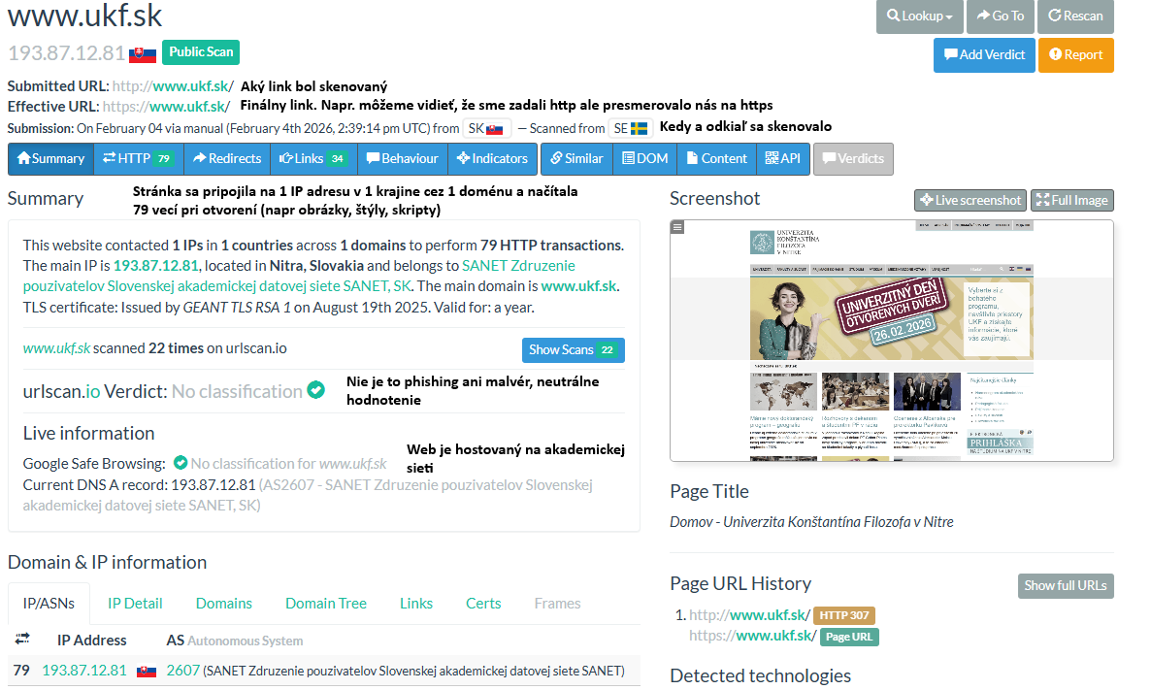
KROK 3

Slide 23
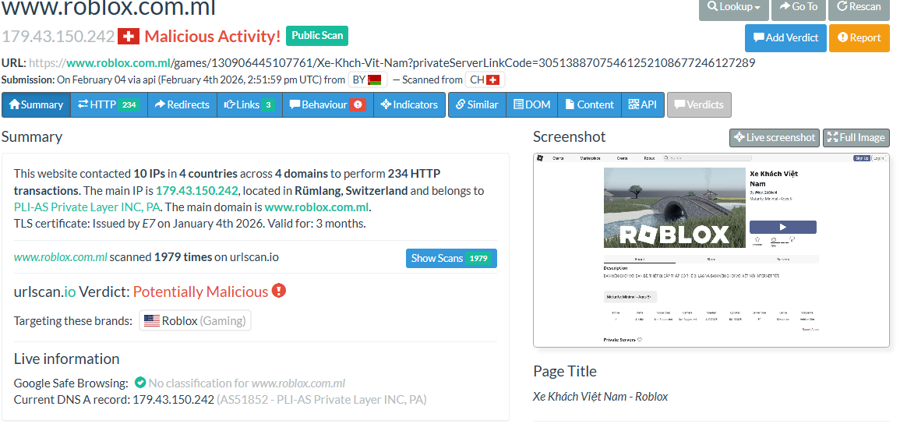
Ukážka vyhľadávania s malvérom

Slide 24
Ukážaka vyhľadávania s malvérom
Doména vyzerá ako Roblox, ale NIE JE to Roblox. Doména je: www.roblox.com.ml Roblox oficiálne je: roblox.com. Táto stránka sa snaží tváriť ako Roblox, aby nalákala ľudí.
Veľa aktivity: 234 HTTP transactions, kontaktuje 10 IP adries, v 4 krajinách cez 4 domény.
Pre porovnanie, UKF mala 1 IP / 1 doménu toto má 10 IP / viac krajín

Slide 25
VIRUSTOTAL
Link: https://www.virustotal.com/
Mám 2 súbory: faktura_00.txt a faktura_01.txt
Oba na prvý pohľad neškodné:
  Rovnaká veľkosť (1kb)
  Rovnaká prípona (.txt), čo je bežný textový súbor. Nejde o spustiteľný súbor (.exe) dokonca ani o pofidernú koncovku (.pdf.exe, .xsl...)
  Líšia sa iba v názve, čo nič nemusí znamenať

Slide 26
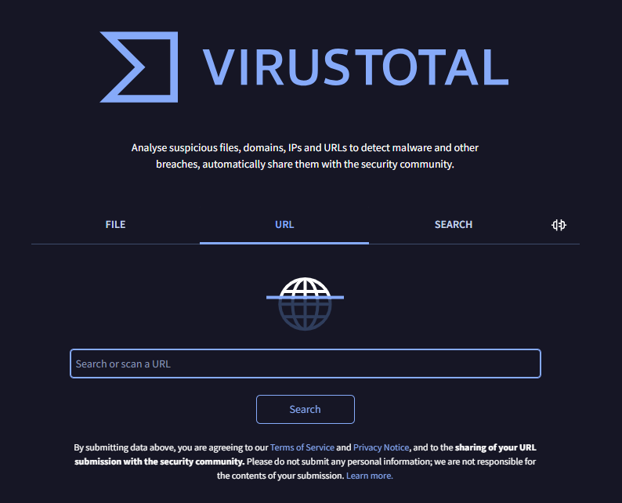
VIRUSTOTAL - URL
Začneme so skenovaním URL (klikneme na možnosť URL) a zadáme link
Overíme si rovnaké stránky ako predtým

Slide 27
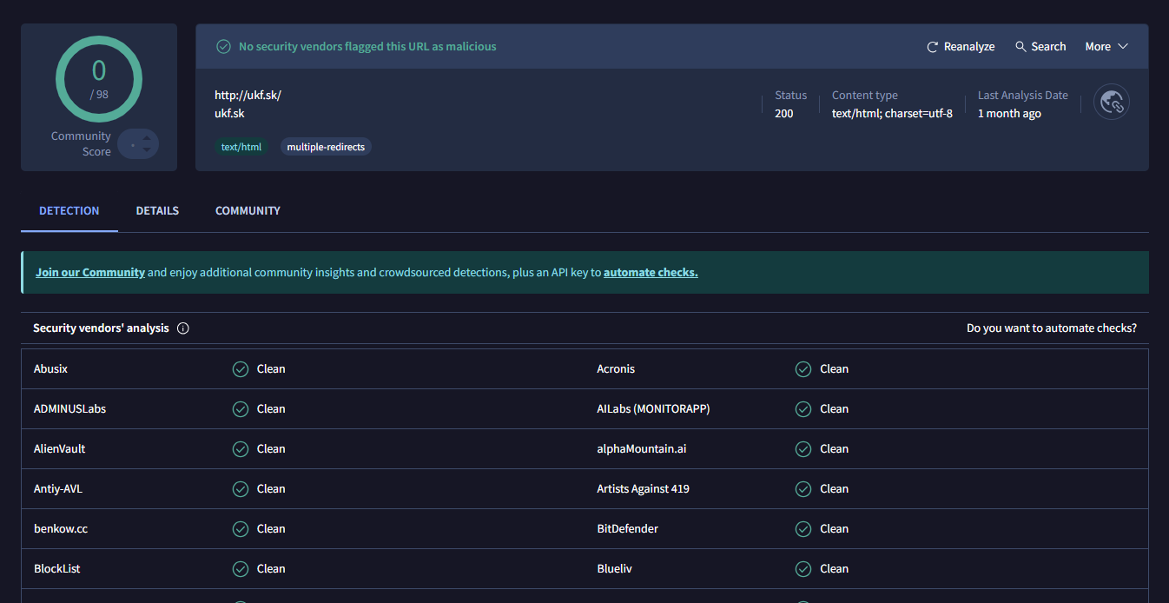
VIRUSTOTAL – URL (UKF)

Slide 28
VIRUSTOTAL
Vľavo hore je veľké číslo: 0 / 98. 0 bezpečnostných nástrojov (antivírusov / vendorov v zozname nižšie) z celkových 98 označilo tento link ako škodlivý.
Na pravej strane vidno:
  Status: 200 - znamená „stránka funguje, odpovedá normálne“
  Content type: text/html; charset=utf-8 - je to normálna web stránka (HTML)

Slide 29
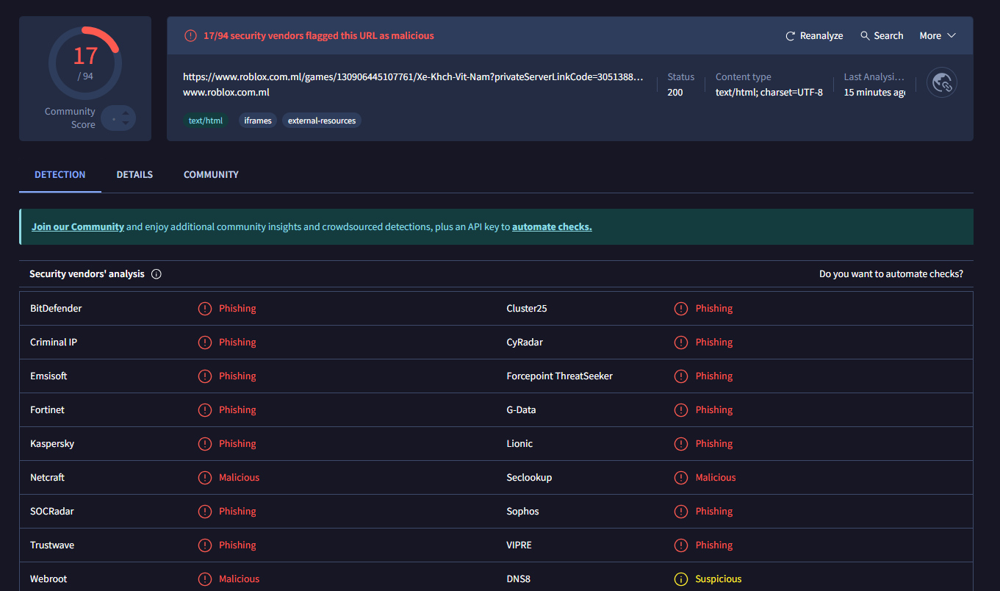
VIRUSTOTAL – URL (ROBLOX)

Slide 30
VIRUSTOTAL
17 bezpečnostných nástrojov z 94 označilo túto URL ako škodlivú.
Na pravej strane vidno:
  Status: 200 - znamená „stránka funguje, odpovedá normálne“. Je možné sa na ňu prekliknúť.
  Content type: text/html; charset=utf-8 - je to normálna web stránka (HTML). Pôjde ale pravdepodobne o falošnú web stránku, ktorá vyzerá ako roblox.com ale chce od vás vylákať údaje.

Slide 31
VIRUSTOTAL
Mám 2 súbory: faktura_00.txt a faktura_01.txt
Oba na prvý pohľad neškodné:
  Rovnaká veľkosť (1kb)
  Rovnaká prípona (.txt), čo je bežný textový súbor. Nejde o spustiteľný súbor (.exe) dokonca ani o pofidernú koncovku (.pdf.exe, .xsl...)
  Líšia sa iba v názve, čo nič nemusí znamenať

Slide 32
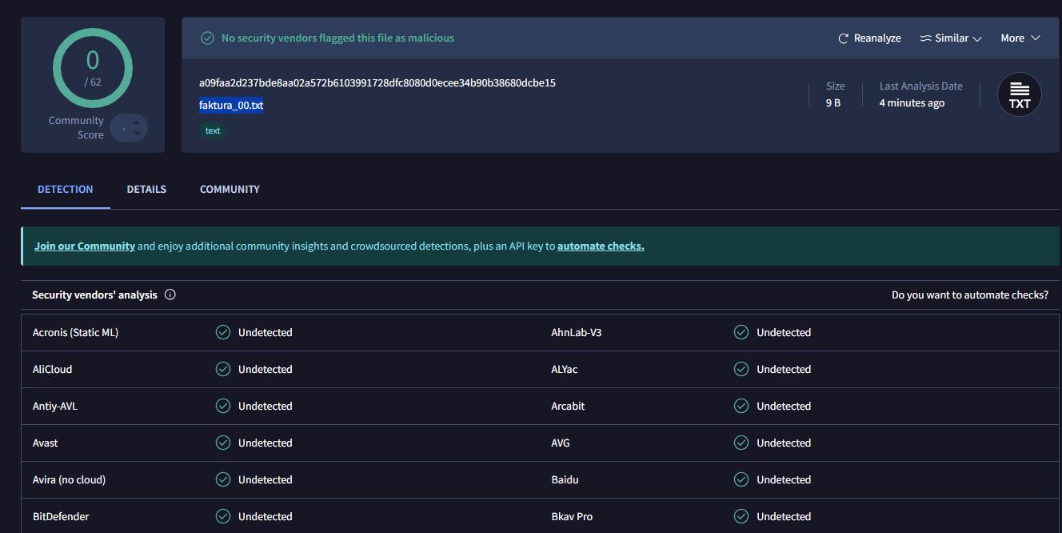
VIRUSTOTAL
faktura_00.txt

Slide 33
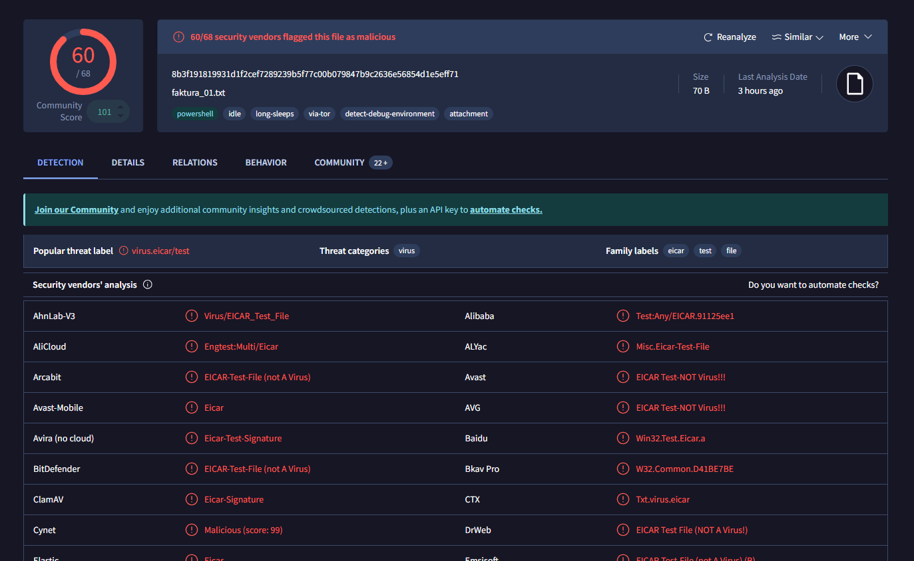
VIRUSTOTAL
faktura_01.txt

Slide 34
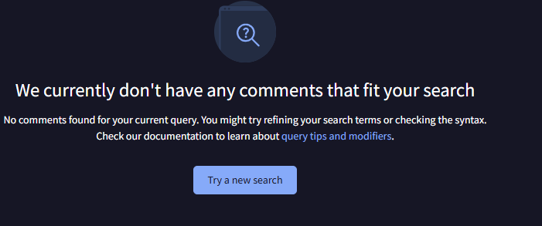
VirusTotal
Veľká databáza už analyzovaných súborov s ktorými porovnáva (nespúšťa dané súbory naozaj)
Používa množstvo bezpečnostných firiem (Bitdefender, Kaspersky, Sophos, atď.)
Nové podvody nemusia byť hneď zachytené, môžu mať 0 detekcii

Slide 35
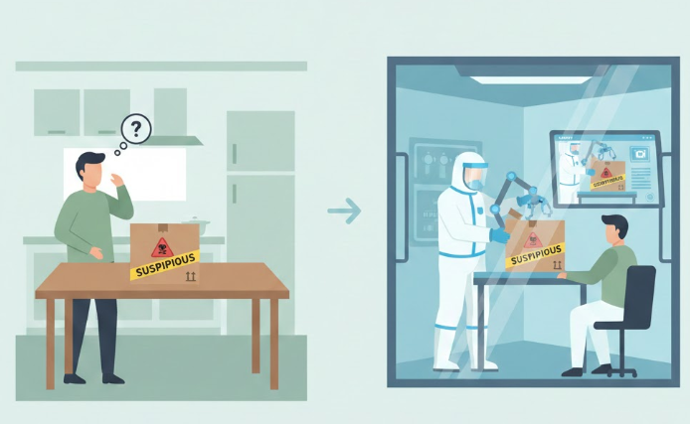
Hybrid Analysis
Link: https://hybrid-analysis.com/
Vie otvoriť podozrivý súbor alebo link za nás
Spúšťa linky/súbory v sandboxe
Po spustení linku/súboru sleduje, čo sa deje (či sa otvoril nový program, na aké stránky skúša ísť,..)
Nie je to zázračné riešenie
  Niektorý malvér sa správa škodlivo až po čase
  Iný malvér sa správa škodlivo len pre nejakú konkrétnu krajinu/sieť

Slide 36
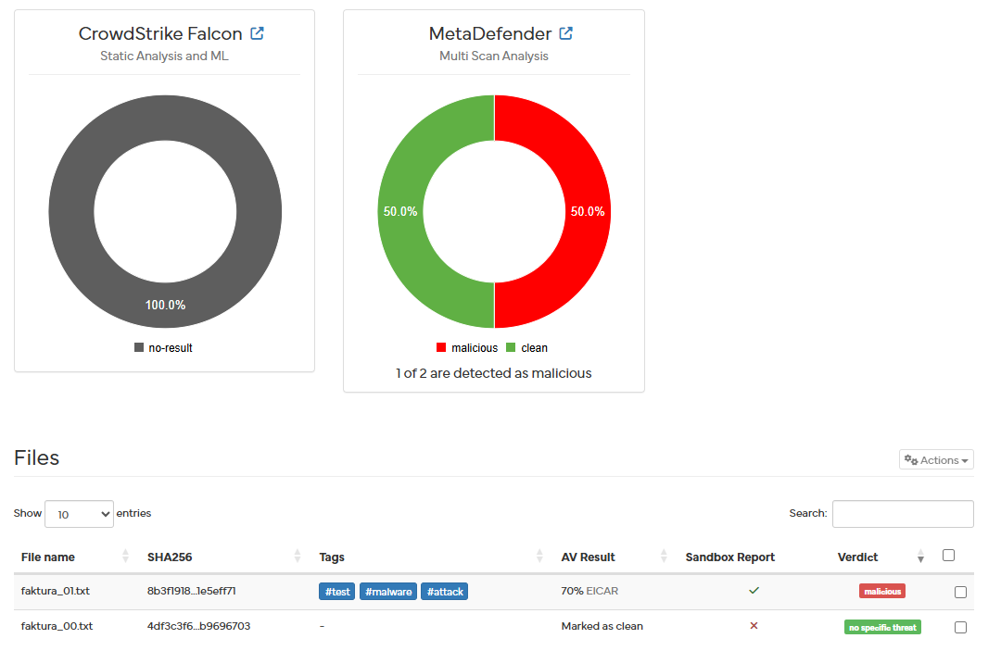
Hybrid Analysis
Nahraté oba súbory naraz, faktura_00.txt aj faktura_01.txt

Slide 37
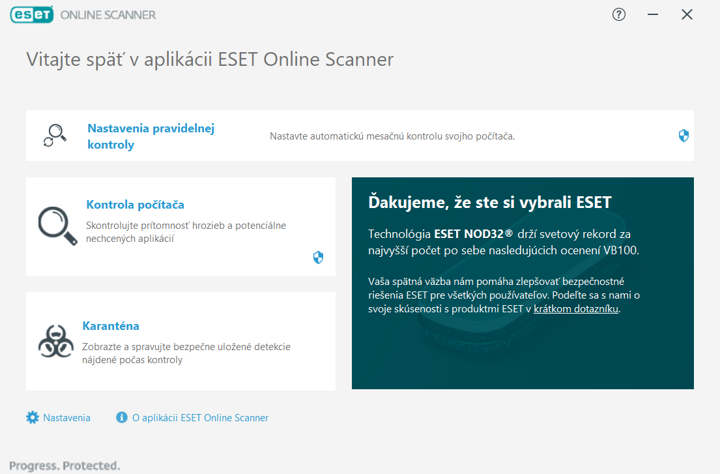
Eset online
Link: https://www.eset.com/sk/internetova-ochrana-domacnosti/online-scanner-antivirus/
Treba stiahnuť a nainštalovať
Rýchly /úplny sken

Slide 38
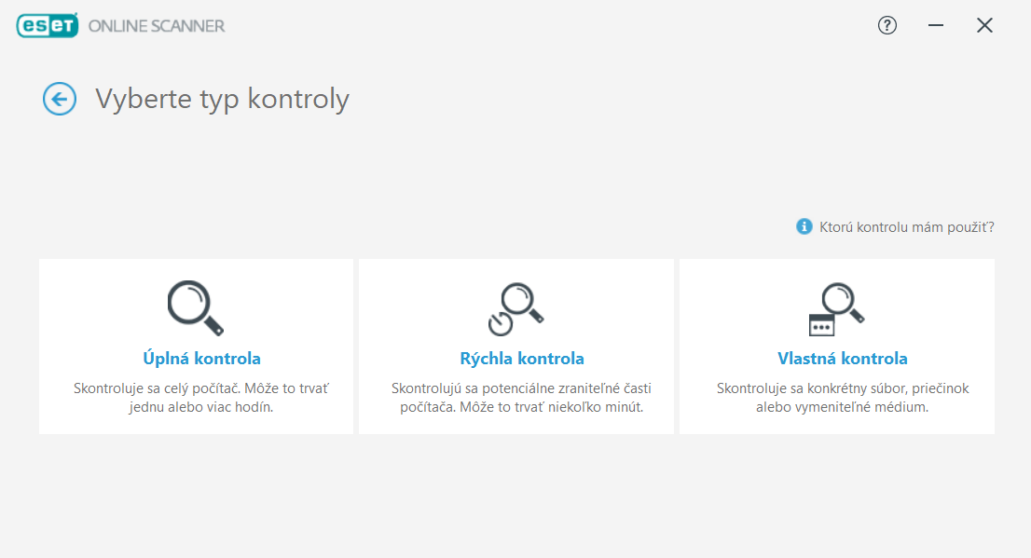
Eset Online
Klik na Kontrola počítača
Zvolím možnosť rýchlej kontroly (pre účely školenia)
Povolím prípadný presun do karantény

Slide 39
Porovnanie nástrojov
Nástroj | Na čo slúži (laicky) | Čo vie skontrolovať | Čo ti ukáže | Kedy ho použiť | Pozor / obmedzenia
urlscan.io | „Pozrie sa na web za teba“ | URL (linky) | Screenshot stránky, presmerovania, kam sa pripája (requests), technické detaily | Keď máš podozrivý link z e-mailu a chceš vidieť ako vyzerá a čo robí | Výsledok môže byť „No classification“, nie je to antivírus
VirusTotal | „Opýta sa 90+ antivírusov naraz“ | URL, súbory, domény, IP, hash | Počet detekcií (napr. 0/98), reputáciu, štítky (phishing/malware) | Rýchle overenie či je link/súbor už známy ako hrozba | Neznáme veci môžu mať 0 detekcií; nenahrávať citlivé firemné súbory
Hybrid-Analysis | „Spustí to v bezpečnej klietke a sleduje správanie“ | Súbory aj URL | Správanie: procesy, sieťové spojenia, zmeny v systéme, report zo sandboxu | Keď chceš hlbšiu analýzu podozrivého súboru/linku | Trvá dlhšie; niektorý malvér sa vie v sandboxe maskovať
ESET Online Scanner | „Skontroluje tvoj počítač na vírusy“ | Počítač (lokálne súbory a systém) | Nálezy hrozieb v PC + možnosť ich odstrániť | Keď máš podozrenie, že PC je infikovaný alebo spomalený | Nie je to nástroj na analýzu linkov na internete, ale na kontrolu zariadenia

Slide 40
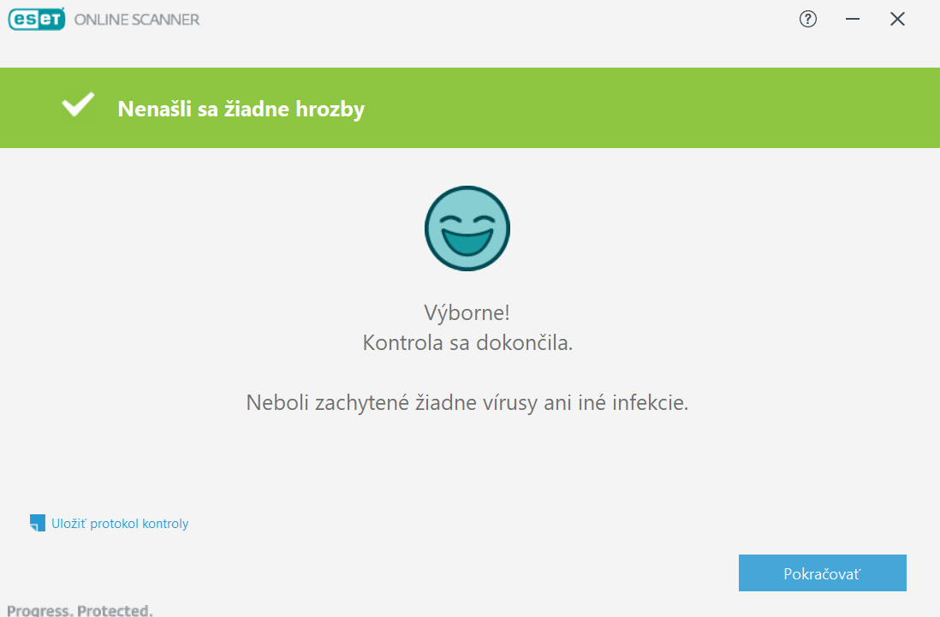
Eset Online
V mojom prípade

Slide 41
Bezpečnosť ukladania hesiel v praxi
Majme heslo: Owd_uz74
Majme náhodný salt: procd4kw
Heslo + salt = procd4kwOwd_uz74
Poďme to ešte zahashovať

Slide 42
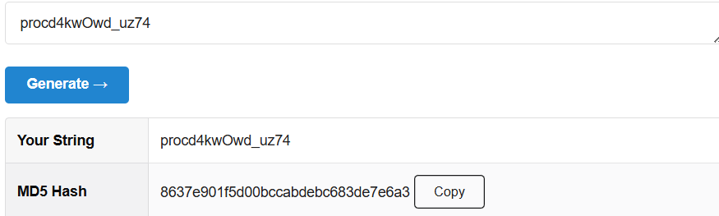
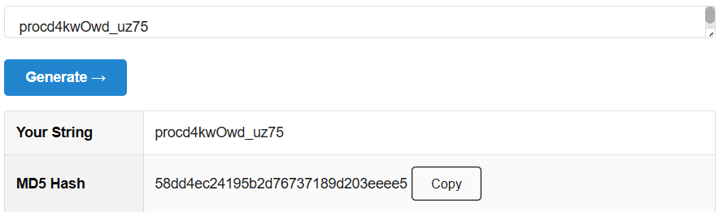
HASH v praxi
Link: https://www.md5hashgenerator.com/

Slide 43
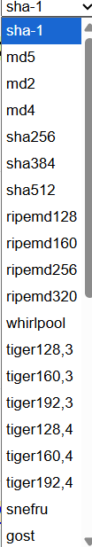
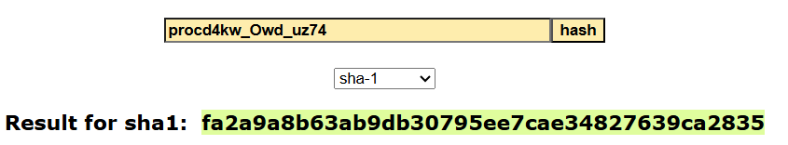
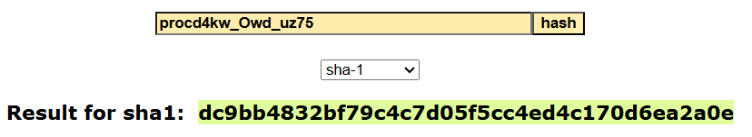
HASH v praxi
Link: https://www.sha1-online.com/

Slide 44
HASH v praxi
Potreba vyvíjať zložitejšie hashe
SHA-256 je ako šprintér na 100 metrov. Je úžasne rýchly a efektívny. Ak má útočník k dispozícii dobrých šprintérov, prebehnú veľa úsekov za chvíľu.
Bcrypt/Argon2 sú ako beh cez hlboké bahno. Každý krok (každý pokus o heslo) stojí obrovské množstvo energie a času.

Slide 45
HASH v praxi
Potreba vyvíjať zložitejšie hashe
SHA-256 je ako šprintér na 100 metrov. Je úžasne rýchly a efektívny. Ak má útočník k dispozícii dobrých šprintérov, prebehnú veľa úsekov za chvíľu.
Bcrypt/Argon2 sú ako beh cez hlboké bahno. Každý krok (každý pokus o heslo) stojí obrovské množstvo energie a času.
https://bcrypt-generator.com/
https://argon2.online/

Slide 46
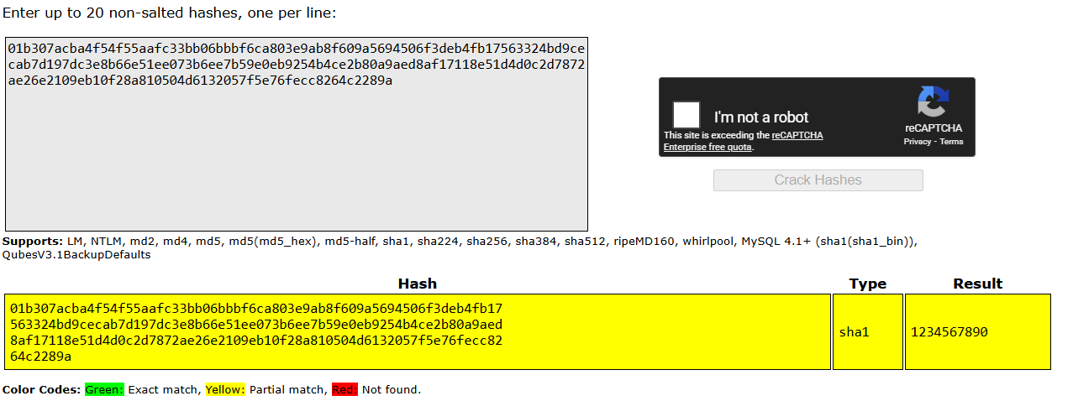
Prelomenie hesla
https://crackstation.net/

Slide 47
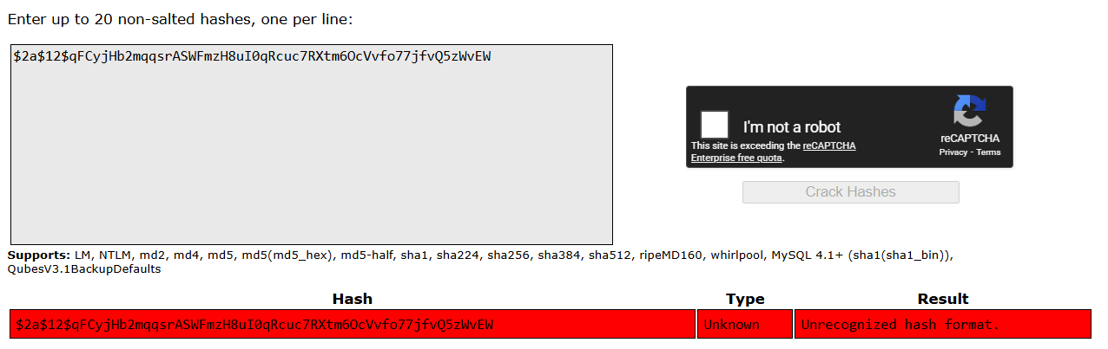
Prelomenie hesla
https://crackstation.net/

Slide 48
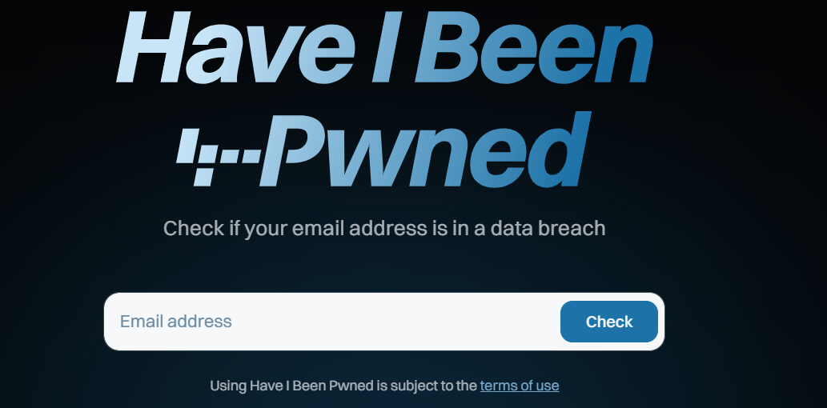
Bolo moje heslo ukradnuté?
https://haveibeenpwned.com/

Slide 49
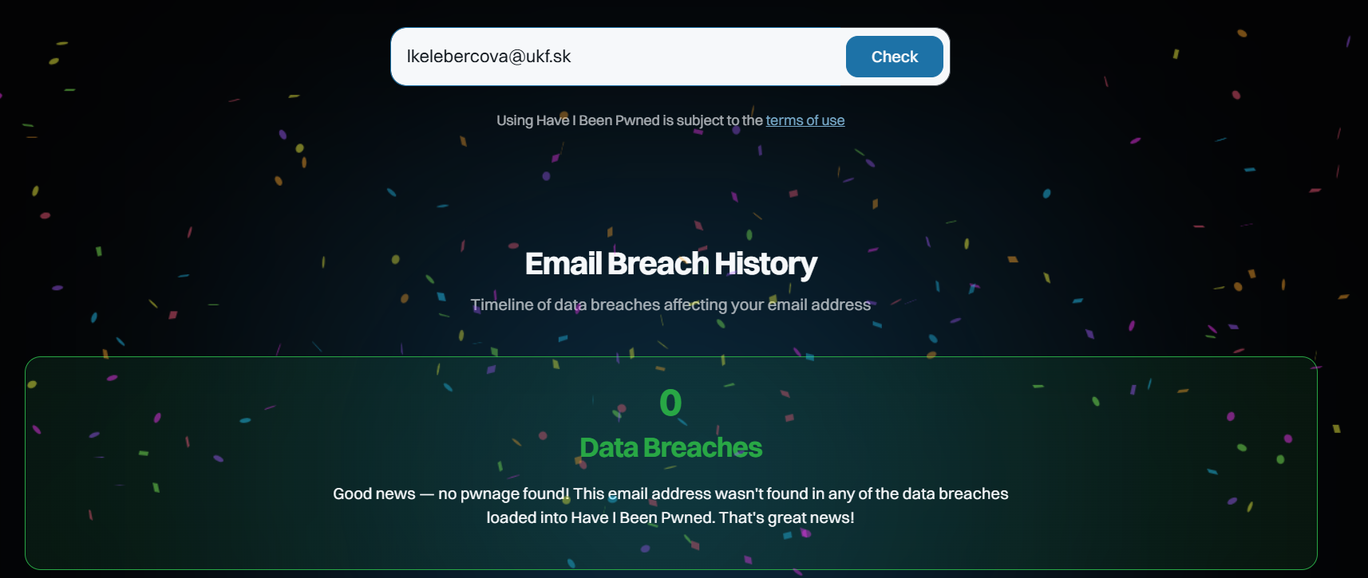
Bolo moje heslo ukradnuté?

Slide 50
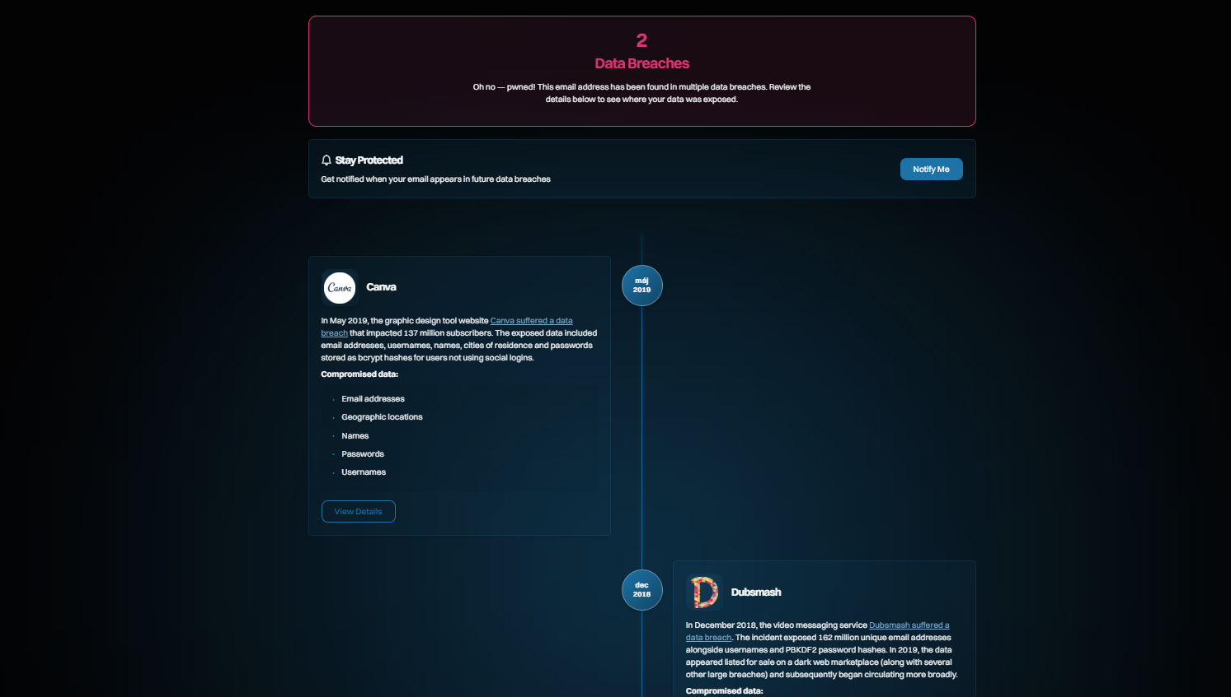
Bolo moje heslo ukradnuté?

Slide 51

Google Authenticator
Krok 1: Stiahnuť aplikáciu https://play.google.com/store/apps/details?id=com.google.android.apps.authenticator2
Krok 2: Navštíviť stránku https://seleniumbase.io/realworld/signup

Slide 52
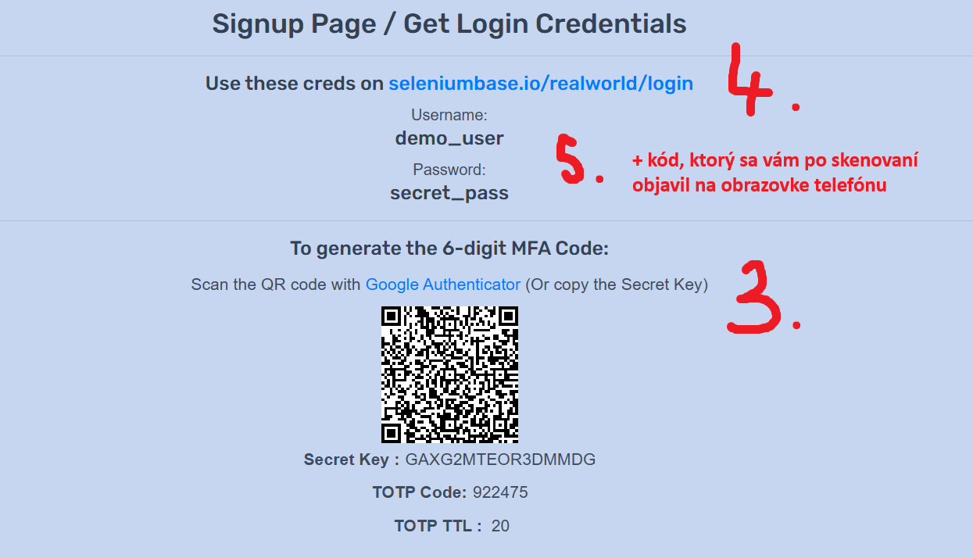
Google Authenticator

Slide 53
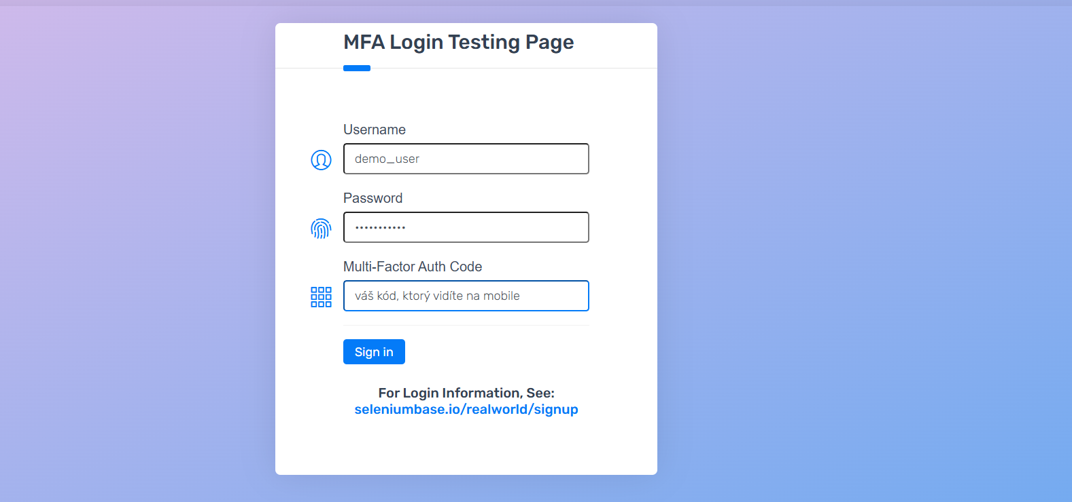
Google Authenticator

Slide 54
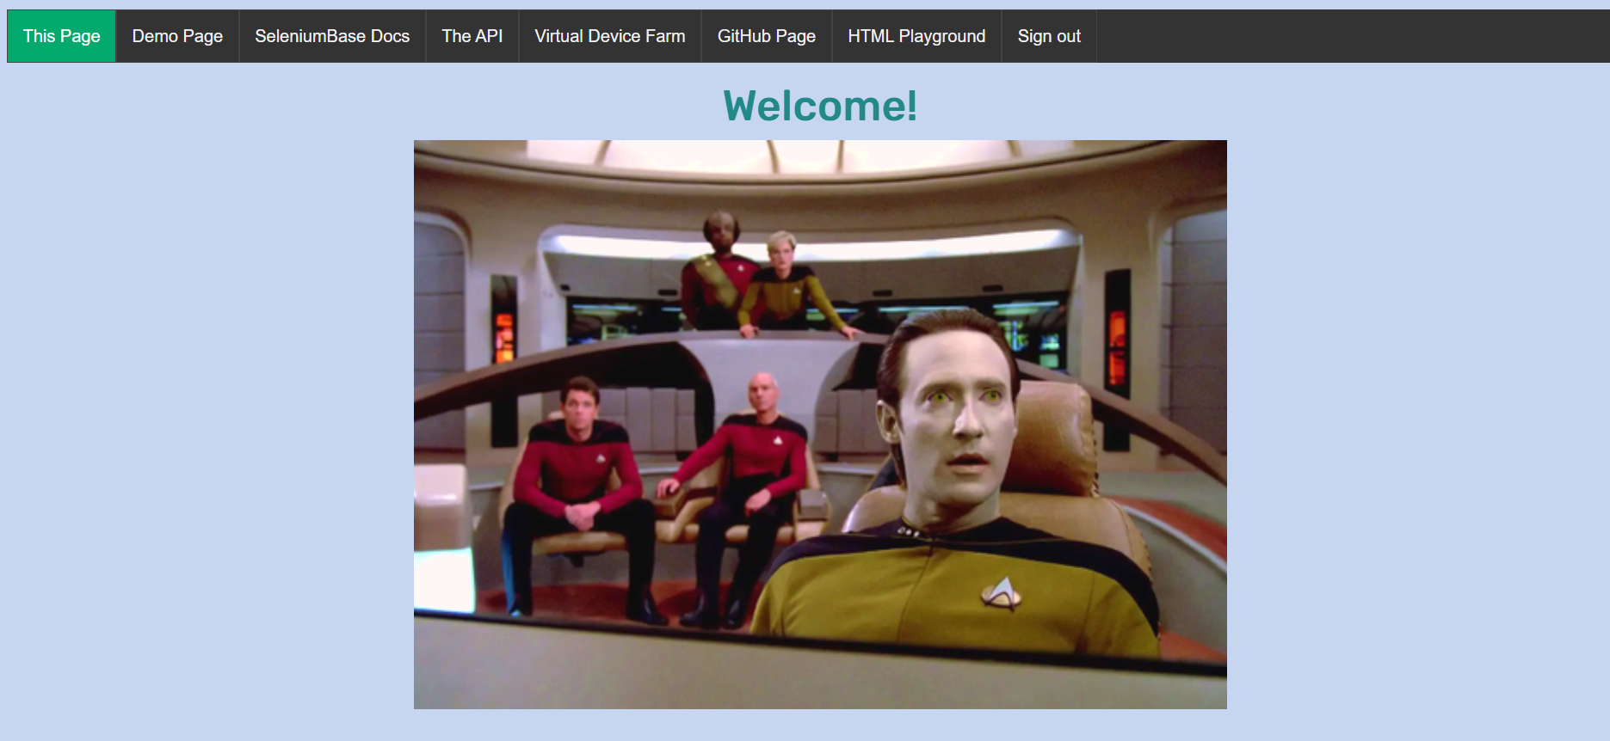
Google Authenticator

Slide 55
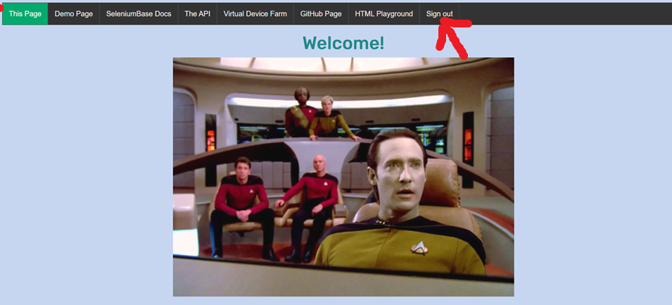
Google Authenticator

Slide 56
Google Authenticator
Pokúste sa znovu prihlásiť rovnakým menom a heslom, kód si ale musíte nanovo skontrolovať v aplikácii
Podobným spôsobom si viete nastaviť MFA aj do inej aplikácie, napr. Facebooku ak pôjdete do nastavení

Slide 57
Riziká používania IKT zariadení
IKT = informačno-komunikačné technológie
Patria sem: počítače, smartfóny, tablety, servery, sieťové prvky
Kategórie rizík: bezpečnostné, súkromné, psychologické, organizačné, technické
Nevyhnutnosť zavedenia systematických ochranných opatrení.

Slide 58
8. Základné zraniteľnosti smartfónov

Slide 59
Bezpečnostné riziká
Smartfón: Viac než len telefón
Plnohodnotný počítač: Zariadenie s permanentným pripojením a množstvom senzorov.
Centrum digitálnej identity: Obsahuje účty, tokeny, autentifikačné aplikácie a biometriu.
Všestranné využitie: Bankovníctvo, práca, navigácia a prístup do firemných systémov.
Prečo je lákavým cieľom?
Vysoká koncentrácia dát: Fotografie, kontakty, správy a história polohy.
Neustála prítomnosť: Zariadenie nosíme stále pri sebe (riziko straty/krádeže).
Kritické následky útoku: Finančné škody a únik osobných údajov. Krádež identity. Zneužitie na šírenie spamu a podvodov.

Slide 60
Zastaralý OS
Zastaraný systém = známa chyba: Staršie verzie Androidu/iOS majú verejne zdokumentované diery, ktoré útočníci aktívne vyhľadávajú.
Súboj vývojárov a útočníkov: Akonáhle je chyba odhalená, útočníci útočia skôr, než si používateľ stihne nainštalovať opravu.
Koniec podpory: Lacnejšie zariadenia strácajú bezpečnostné záplaty skôr, čím sa stávajú trvalo zraniteľnými.
Mýtus o spomalení: Odkladanie aktualizácie z obavy o výkon znamená ponechanie „otvorených dverí“ pre útok.
Kľúčový ukazovateľ: Dôležitá nie je len verzia systému, ale najmä dátum bezpečnostnej záplaty (Security Patch Level).

Slide 61
Nedôveryhodné aplikácie
Riziko neoficiálnych zdrojov: Inštalácia APK súborov z webu často prináša malware a vzdialený prístup pre útočníka.
Pasca „zadarmo“: Pirátsky softvér a platené aplikácie „zadarmo“ sú najčastejším spôsobom, ako do telefónu dostať škodlivý kód.
Oficiálne obchody nie sú stopercentné: Aj v Google Play/App Store sa môžu objaviť klamlivé aplikácie zamerané na zber údajov.
Neprimeraný hlad po dátach: Sledovanie oprávnení – prečo by mala „Baterka“ potrebovať prístup k vašim SMS a kontaktom?
Ochranný mechanizmus: Pred stiahnutím overujte recenzie, počet stiahnutí a reputáciu vývojára.

Slide 62
Slabé zabezpečenie
Zámok obrazovky ako prvá línia: Telefón bez hesla je pri strate alebo krádeži „otvorenou knihou“.
Slabé miesta ochrany: Jednoduché vzory, predvídateľné PIN kódy (napr. 1234) alebo opakovanie hesiel z iných služieb.
Riziko verejných sietí: Automatické pripájanie k neznámym Wi-Fi a nekontrolované zdieľacie funkcie (Bluetooth, AirDrop).
Efektívne nástroje ochrany: Biometria (tlačidlo prsta, tvár). Automatické uzamknutie po krátkom čase. Skrytie obsahu citlivých notifikácií na zamknutej ploche.
Šifrovanie dát: Ochrana obsahu telefónu aj v prípade, že sa k nemu niekto dostane fyzicky.

Slide 63
Bezdrôtová komunikácia
Verejné Wi-Fi: Riziko útoku Man-in-the-Middle (zachytávanie komunikácie) a falošných sietí s dôveryhodnými názvami.
Bluetooth podvody: Neautorizovaný prístup cez staršie zraniteľnosti a riziko ponechanej „viditeľnosti“ zariadenia.
Zneužitie NFC: Falošné tagy a nálepky, ktoré môžu po priložení telefónu spustiť škodlivý odkaz alebo platbu.
Notes:
Smartfóny sú úžasné v tom, ako sú neustále prepojené so svetom. Používame Wi-Fi, Bluetooth na slúchadlá, NFC na platenie v obchode. No každá z týchto technológií sú v podstate neviditeľné dvere do vášho zariadenia.
Zastavme sa pri Wi-Fi. Mnohí z nás sa v kaviarni alebo na letisku automaticky pripájajú na sieť s názvom ‚Free_WiFi‘. Problém je, že takúto sieť si môže za pár eur vytvoriť hocikto s malým zariadením v batohu a pomenovať ju presne tak isto. Ak sa pripojíte, útočník stojí priamo medzi vami a internetom – preto sa tento útok volá Man-in-the-Middle. Vidí, čo robíte, a môže vás presmerovať na falošné stránky, ktoré vyzerajú ako vaša banka alebo e-mail.
Podobne je to s Bluetooth. Ak máte zariadenie neustále nastavené ako ‚viditeľné pre všetkých‘, v podstate kričíte do okolia: ‚Tu som, skúste sa ku mne pripojiť!‘. A čo NFC? To nie sú len platby. Útočník môže niekde na verejnom mieste prelepiť oficiálny QR kód alebo NFC tag svojím vlastným. Vy len priložíte telefón v dobrej viere, že si pozeráte menu v reštaurácii, a váš prehliadač vás v tichosti presmeruje na zavírenú stránku.
Najjednoduchšia obrana? Buďte pánom svojho pripojenia. Ak Bluetooth alebo NFC práve nepotrebujete, vypnite ich. A hlavne, zakážte svojmu telefónu, aby sa automaticky pripájal ku každej sieti, ktorú raz v živote stretol. Vaša bezpečnosť za tých pár klikov navyše určite stojí.
Dobrým zvykom je raz za mesiac si otvoriť nastavenia Wi-Fi a vymazať (funkcia „Zabudnúť sieť“) všetky tie siete z hotelov, kaviarní a vlakov, ktoré už nepotrebujete. Tým zabránite tomu, aby sa telefón k nim v budúcnosti pripojil bez vášho vedomia.

Slide 64
Oprávnenia
Nadužívanie prístupov: Aplikácie často žiadajú prístup k mikrofónu, polohe či kontaktom aj bez funkčného opodstatnenia.
Automatický súhlas: Najväčším rizikom je bezmyšlienkovité potvrdzovanie vyskakovacích okien pri prvom spustení.
Zber dát na pozadí: Mnohé aplikácie zbierajú informácie o vašom pohybe a správaní, aj keď ich práve nepoužívate.
Logika vs. Podozrenie:
  Logické: Úprava fotiek potrebuje prístup k Galérii.
  Podozrivé: Jednoduchá hra alebo „baterka“ vyžaduje prístup k SMS, mikrofónu a kontaktom.
Notes:
Povedzme si úprimne: Kto z nás si pri inštalácii novej aplikácie poctivo prečíta, k čomu všetkému chce mať prístup? Väčšinou len rýchlo klikáme na ‚Povoliť‘, aby sme tú aplikáciu už konečne mohli použiť. Ale práve v týchto sekundách sa rozhoduje o našom súkromí.
Zle nastavené oprávnenia sú v podstate legálnym spôsobom, ako vás sledovať alebo odpočúvať. Keď aplikácii povolíte prístup k polohe ‚vždy‘, dávate jej právo vedieť, kde spíte, kam chodíte do práce a kedy ste v obchode – a to aj vtedy, keď máte telefón vo vrecku a aplikáciu ste neotvorili týždeň.
Používajte pri tom jednoduchú logiku. Pýtajte sa sami seba: ‚Prečo?‘ Prečo chce aplikácia na úpravu fotiek čítať moje SMS správy? Prečo chce kalkulačka prístup k môjmu mikrofónu a zoznamu kontaktov? Ak na to neexistuje rozumný dôvod, odpoveď je jasná – tá aplikácia nevznikla preto, aby vám pomohla, ale aby o vás zbierala dáta a predávala ich ďalej.
Moderné smartfóny nám dnes našťastie dávajú skvelý nástroj. Pri udeľovaní prístupu zvoľte možnosť ‚Povoliť len počas používania‘. Tým aplikácii odstrihnete krídla v momente, keď ju zatvoríte. Raz za čas si prejdite v nastaveniach sekciu ‚Ochrana súkromia‘ a uvidíte, ktoré aplikácie sa za posledných 24 hodín pozerali na vašu polohu alebo zapínali kameru. Budete možno prekvapení, aký rušný život vedie váš telefón, kým spíte.
Skúste si dnes večer otvoriť nastavenia súkromia a pozrieť sa na Správcu oprávnení. Ak tam nájdete hru, ktorú ste nehrali mesiace, a stále má prístup k vašim kontaktom, rovno jej ho zoberte. Je to najjednoduchší spôsob, ako okamžite zvýšiť svoju bezpečnosť.

Slide 65
Sociálne inžinierstvo
Manipulácia používateľa
Falošné SMS, emaily, notifikácie
Vylákanie prihlasovacích údajov

Slide 66
Zálohovanie a cloud
Útok na účet vs. útok na telefón: Útočníkovi stačí prelomiť vaše heslo do cloudu (iCloud, Google), aby získal prístup k fotkám, kontaktom a zálohám.
Absencia 2FA: Účet bez dvojfaktorového overenia je dnes považovaný za nezabezpečený.
Riziká synchronizácie: Nechcené zdieľanie citlivých údajov v rámci rodinných účtov alebo prenos malvéru do záloh.

Slide 67
9 pilierov zabezpečenia
Vstupná brána: Silný PIN/heslo + biometria; skrytie obsahu notifikácií na zamknutej ploche.
Digitálna imunita: Automatické aktualizácie systému a aplikácií – neodkladať!
Overené zdroje: Inštalácia len z oficiálnych obchodov + kontrola reputácie vývojára.
Striktné oprávnenia: Pravidlo „Povoliť len počas používania“; pravidelná revízia prístupov.
Bezpečné spojenie: Používanie VPN na verejných Wi-Fi; vypínanie BT a NFC.
Záchranná sieť: Šifrovanie dát, 2FA v cloude a pravidelné offline zálohy.
Kritické myslenie: Ignorovanie správ vyvolávajúcich nátlak, strach alebo sľubujúcich výhry.
Plán pre stratu: Aktívna funkcia „Nájsť moje zariadenie“ pre vzdialené vymazanie dát.
Varovné signály: Pozor na prehrievanie, rýchle vybíjanie alebo podozrivú spotrebu dát.

Slide 68
Modelové situácie
Príklad 1: Nový mobil z „druhej ruky“ (Android)
Totálny reštart: Vždy vykonať továrenské nastavenia (Factory Reset), aby ste odstránili cudzie účty a potenciálny malware.
Vlastná identita: Prihlásenie vlastným účtom a okamžitá aktivácia zámku obrazovky a šifrovania.
Ochranný štít: Zapnutie funkcie Google Play Protect a zákaz inštalácie aplikácií z neznámych zdrojov.
Príprava na stratu: Aktivácia služby „Nájsť moje zariadenie“ (Find My Device).
Príklad 2: Nepriestrelné zálohovanie
Cloud s ochranou: Využívanie Google One alebo cloudu od výrobcu, ale výhradne s 2FA (dvojfaktorovým overením).
Pravidlo „Offline je istota“: Pravidelné kopírovanie fotiek a dokumentov na PC alebo externý disk.
Kontrola prístupu: Zálohy nesmú byť voľne prístupné – musia byť chránené heslom rovnako ako samotný telefón.

Slide 69
Otázka
Ktorá situácia predstavuje typický príklad zneužitia oprávnení aplikácie?
A. Fotoaparát potrebuje prístup ku kamere
B. Navigácia potrebuje prístup k polohe
C. Aplikácia baterky žiada prístup ku kontaktom a SMS
D. Hudobná aplikácia prehráva hudbu

Slide 70
Otázka
Aké je hlavné riziko používania verejných Wi-Fi sietí?
Vyššia spotreba dát
Slabší signál
Útok typu man-in-the-middle a odpočúvanie komunikácie
Vyššia cena pripojenia

Slide 71
Otázka
Prečo je zabezpečenie cloudového účtu kľúčové pre bezpečnosť smartfónu?
Cloud slúži len na zálohovanie aplikácií
Útočník môže získať dáta aj bez fyzického prístupu k telefónu
Cloud zvyšuje výkon telefónu
Cloud neobsahuje citlivé údaje

Slide 72
Ďakujem za pozornosť.

